Slide 1

ESF II projekt Západočeské univerzity v Plzni
reg. č. CZ.02.2.69/0.0/0.0/18_056/0013239

Slide 2
Pořizování dat - DAQ

Slide 3
Pořizování dat - DAQ
DAQ (Data Acquitision) – práce s daty pořízenými při měření a generování fyzikálních signálů
DAQ systémy – systémy určené pro pořizování dat
DSP (Digital Signal Processing) – obvodové řešení DAQ systémů umožnilo náhradu analogového zpracování signálů pomocí počítačových systémů
vzniká tzv. virtuální přístrojová technika

Slide 4
Pořizování dat - DAQ
moderní zařízení DAQ v podobě zásuvných karet
komunikuje přes rozhraní USB, IEEE 1394 (FireWire), Ethernet aj.
prostředí LabVIEW umožňuje analyzovat, zobrazovat a zpracovávat signál a data
LabVIEW – idea – fyzikální signál (U, I, T) se přivádějí do počítače nebo z počítače přes konkrétní zařízení (např. měřící kartu) s využitím programového vybavení (ovladače), které provede i konfiguraci zařízení a jeho datových kanálů

Slide 5
Pořizování dat - DAQ
nové a vyvíjené ovladače nesou označení NI-DAQmx (nahradily NI-DAQ)
pro konfiguraci se v OS Windows používá nástroj MAX (Measurement & Automation Explorer) – přečte informace v registrech Windows a přiřadí zařízení logické jméno pro práci v LabVIEW
program MAX lze pustit přímo z plochy systému nebo z LabVIEW (Tools -> Measurement & Automation Explorer)

Slide 6
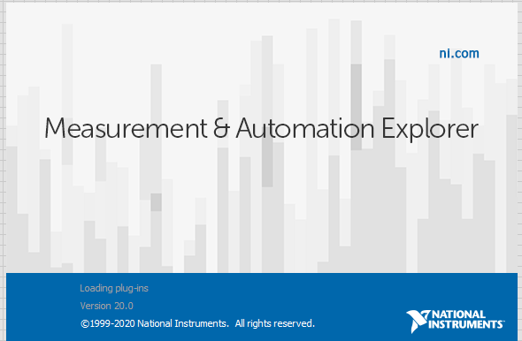
Pořizování dat - DAQ
po spuštění se objeví okno
následně se po načtení knihoven a ovladačů spustí program

Slide 7
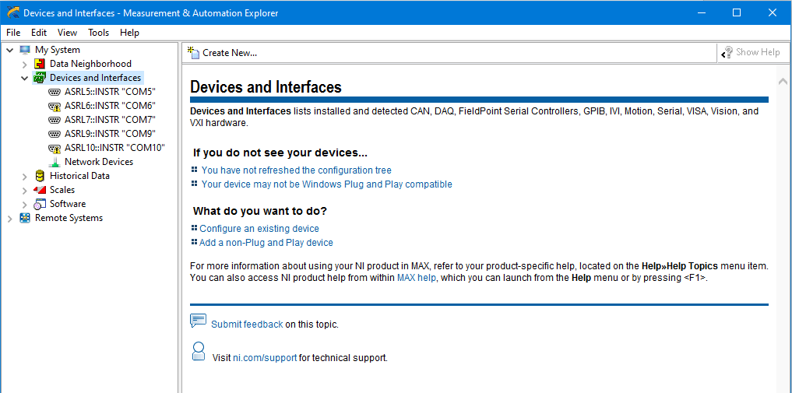
Pořizování dat - DAQ

Slide 8
Díky za pozornost.

